Slide 1

La vida te da sorpresas.

Slide 2
La vida te da sorpresas.
“Cuando digan: Paz y seguridad, entonces vendrá sobre ellos destrucción repentina, como los dolores a la mujer encinta, y no escaparán”. 1Tesalonicenses 5:3.

Slide 3
Cuando David regresó a Siclag, la ciudad donde estaban su familia y la familia de sus amigos, encontró que los amalecitas “…habían asolado a Siclag y le habían prendido fuego”. 1Samuel 30:1.
“Y se habían llevado cautivas a las mujeres y a todos los que estaban allí, desde el menor hasta el mayor…”.
1 Samuel 30:2.

Slide 4

Después de consultar al Señor, David partió con sus hombres a recuperar a los retenidos.
Pero en el camino encontraron a un joven egipcio que los guio a donde estaban los amalecitas.
12

Slide 5
1 Samuel 30:15 Y le dijo David: ¿Me llevarás tú a esa tropa? Y él dijo: Júrame por Dios que no me matarás, ni me entregarás en mano de mi amo, y yo te llevaré a esa gente.
1Samuel 30:16 Lo llevó, pues; y he aquí que estaban desparramados sobre toda aquella tierra, comiendo y bebiendo y haciendo fiesta, por todo aquel gran botín que habían tomado de la tierra de los filisteos y de la tierra de Judá.
1Samuel 30:17 Y los hirió David desde aquella mañana hasta la tarde del día siguiente; y no escapó de ellos ninguno, sino cuatrocientos jóvenes que montaron sobre los camellos y huyeron.
12

Slide 6
¡Cómo estaban los amalecitas!
“estaban desparramados sobre toda aquella tierra, comiendo y bebiendo y haciendo fiesta”
¡Qué sorpresa se llevaron!
“Y los hirió David desde aquella mañana hasta la tarde del día siguiente; y no escapó de ellos ninguno”

Slide 7
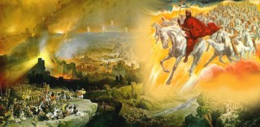
Su experiencia fue similar a la de los antediluvianos.
“como en los días antes del diluvio estaban comiendo y bebiendo” Mateo 24:38
“y no entendieron hasta que vino el diluvio y se los llevó a todos” Mateo 24:39

Slide 8
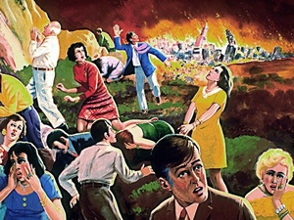
El Señor dijo:
Así será también la venida del Hijo del Hombre.

Slide 9

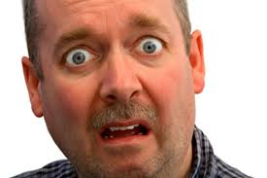
Sorpresa y terror:
Son las palabras que describen la experiencia de la mayoría de las personas cuando Cristo venga.

Slide 10
No hay motivos para fracasar el día que venga Cristo porque…
Tito 2:11 Dios ha mostrado su bondad, al ofrecer la salvación a toda la humanidad.
Tito 2:12 Esa bondad de Dios nos enseña a renunciar a la maldad y a los deseos mundanos, y a llevar en el tiempo presente una vida de buen juicio, rectitud y piedad,
Tito 2:13 mientras llega el feliz cumplimiento de nuestra esperanza: el regreso glorioso de nuestro gran Dios y Salvador Jesucristo.

Slide 11
Es peligroso andar sin la protección de Dios porque…
… no sabéis lo que será mañana. Porque ¿qué es vuestra vida? Ciertamente es neblina que se aparece por un poco de tiempo, y luego se desvanece. Santiago 4:14.

Slide 12
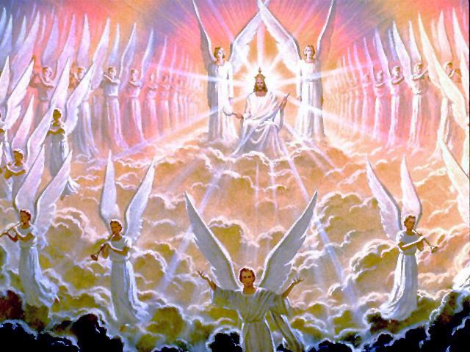
Dios nos ha prometido la vida eterna.
Por eso se nos insta a estar preparados.
AMÉN
“Y todo aquel que tiene esta esperanza en él, se purifica a sí mismo, así como él es puro”.
1 Juan 3:3.

